Slide 1
Feature Selection
BAE LAB.
Department of Industrial Engineering, Pusan National University

Slide 2
이미지 기반 Feature Selection 새로운 방법론 필요성 대두
대표적인 이미지 유사도 측정 방법인 SSIM, MSE, 코사인 유사도는 이미지 특성상 대부분 흰 공간에 픽셀 몇 개만 다르기 때문에 일반적인 방법으로는 모두 유사하게 나옴(코사인 유사도는 0.99 이상이 나오는 것을 확인)
이 위의 문제점을 언급하고 새로운 방법론을 생각했다고 하면 너무 이쁠듯
이미지로 하지 말고 시계열의 값들을 코사인 유사도로 비교하면 어떨까?
이게 Correlation과 다를 것이 없다고 피드백 받음
(사실 이미지를 활용하지 않았으니 맞지)

Slide 3

img2vec
Extracting a feature vector per image
The feature vector is a dense numerical representation of the input image, and it can be used for tasks such as comparing, ranking, classifying and clustering images
Pre-trained 모델을 사용해서 feature vector를 추출
그리고 이 feature vector를 이용해서 코사인 유사도를 확인해보자!
그래프 이미지(3채널) 자체를 벡터로 변환한 후, 그 것을 코사인 유사도로 유사도 확인
한별이 형 말대로 auto encoder를 만들어서 representation vector를 추출하고 그거를 cosine sim~로 하면 되지 않을까?
데이터가 없어도 되나….?
https://velog.io/@qksekf/%EB%94%A5%EB%9F%AC%EB%8B%9D-%EC%A0%81%EC%9A%A9-AutoEncoder-AE
Notes:
https://github.com/simonlindgren/imagemonster

Slide 4
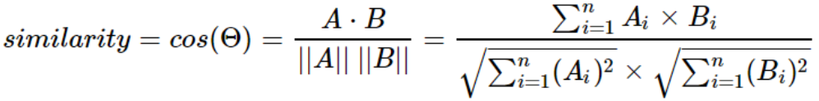
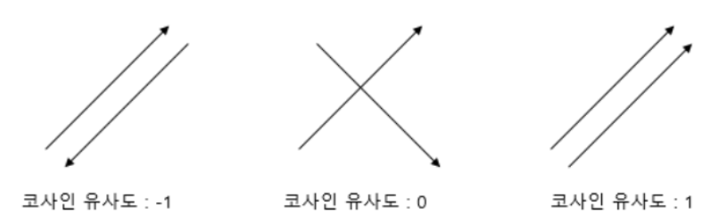
코사인 유사도
벡터와 벡터 간의 유사도를 비교할 때 두 벡터 간의 사잇각을 구해서 얼마나 유사한지 수치로 비교
시계열 데이터 값을 하나의 벡터로 생각하기!
만약 유사도를 계산해야 하는 두 시계열의 길이가 똑같다면, 유클리드 거리(Euclidean distance)나 코사인 유사도(cosine similarity)를 사용해서 시계열 간 유사도를 정의할 수 있습니다.
By NC Soft 블로그
공식

Slide 5
Img2vec 코사인 유사도
색이 더 진한 변수는 이 방법론을 거치면서 처음으로 선택된 Feature들
사실 lag는 무의미하지 않나..? (아닌가 짤린 부분이 중요할 수도 있나)
Original data
Clarksons Average Containership Earnings
HSFO 380cst Bunker Prices (3.5% Sulphur), Rotterdam
(NUMBER)Total Containerships - % Idle/Laid Up/Scrubber Retrofit
(TEU)Total Containerships - % Idle/Laid Up/Scrubber Retrofit
Containership 1,650/1,850 TEU FCC, G'less Newbuilding Prices
Containership 13,000/14,000 TEU Newbuilding Prices
Containership 3,500/4,000 TEU (Wide Beam) G'less Newbuilding Prices
Containership 13,000/13,500 TEU G'less Newbuilding Prices
5 Year $10m Finance based on Libor 1st yr
Exchange Rates South Korea
Exchange Rates Euro
Exchange Rates China
Port Congestion Index - Containerships In Port, m.TEU, 7dma
Port Congestion Index - Containerships In Port, East Coast North America, m.TEU, 7dma
Port Congestion Index - Containerships In Port, West Coast North America, m.TEU, 7dma
Port Congestion Index - Containerships In Port, United Kingdom/Continent, m.TEU, 7dma
Port Congestion Index - Containerships In Port, Mediterranean/Black Sea, m.TEU, 7dma
Port Congestion Index - Containerships In Port, East Asia, m.TEU, 7dma
Port Congestion Index - Containerships In Port, South East Asia, m.TEU, 7dma
Port Congestion Index - Containerships In Port, China P.R., m.TEU, 7dma
+4 week lag
Clarksons Average Containership Earnings
HSFO 380cst Bunker Prices (3.5% Sulphur), Rotterdam
Total Containerships - % Idle/Laid Up/Scrubber Retrofit
Total Containerships - % Idle/Laid Up/Scrubber Retrofit
Containership 1,650/1,850 TEU FCC, G'less Newbuilding Prices
Containership 13,000/14,000 TEU Newbuilding Prices
Containership 3,500/4,000 TEU (Wide Beam) G'less Newbuilding Prices
Containership 13,000/13,500 TEU G'less Newbuilding Prices
5 Year $10m Finance based on Libor 1st yr
Exchange Rates South Korea
Exchange Rates Euro
Exchange Rates China
Port Congestion Index - Containerships In Port, m.TEU, 7dma
Port Congestion Index - Containerships In Port, East Coast North America, m.TEU, 7dma
Port Congestion Index - Containerships In Port, West Coast North America, m.TEU, 7dma
Port Congestion Index - Containerships In Port, United Kingdom/Continent, m.TEU, 7dma
Port Congestion Index - Containerships In Port, Mediterranean/Black Sea, m.TEU, 7dma
Port Congestion Index - Containerships In Port, East Asia, m.TEU, 7dma
Port Congestion Index - Containerships In Port, South East Asia, m.TEU, 7dma
Port Congestion Index - Containerships In Port, China P.R., m.TEU, 7dma
+8 week lag
Clarksons Average Containership Earnings
HSFO 380cst Bunker Prices (3.5% Sulphur), Rotterdam
Total Containerships - % Idle/Laid Up/Scrubber Retrofit
Total Containerships - % Idle/Laid Up/Scrubber Retrofit
Containership 1,650/1,850 TEU FCC, G'less Newbuilding Prices
Containership 13,000/14,000 TEU Newbuilding Prices
Containership 3,500/4,000 TEU (Wide Beam) G'less Newbuilding Prices
Containership 13,000/13,500 TEU G'less Newbuilding Prices
5 Year $10m Finance based on Libor 1st yr
Exchange Rates South Korea
Exchange Rates Euro
Exchange Rates China
Port Congestion Index - Containerships In Port, m.TEU, 7dma
Port Congestion Index - Containerships In Port, East Coast North America, m.TEU, 7dma
Port Congestion Index - Containerships In Port, West Coast North America, m.TEU, 7dma
Port Congestion Index - Containerships In Port, United Kingdom/Continent, m.TEU, 7dma
Port Congestion Index - Containerships In Port, Mediterranean/Black Sea, m.TEU, 7dma
Port Congestion Index - Containerships In Port, East Asia, m.TEU, 7dma
Port Congestion Index - Containerships In Port, South East Asia, m.TEU, 7dma
Port Congestion Index - Containerships In Port, China P.R., m.TEU, 7dma
-4 week lag
Clarksons Average Containership Earnings
HSFO 380cst Bunker Prices (3.5% Sulphur), Rotterdam
Total Containerships - % Idle/Laid Up/Scrubber Retrofit
Total Containerships - % Idle/Laid Up/Scrubber Retrofit
Containership 1,650/1,850 TEU FCC, G'less Newbuilding Prices
Containership 13,000/14,000 TEU Newbuilding Prices
Containership 3,500/4,000 TEU (Wide Beam) G'less Newbuilding Prices
Containership 13,000/13,500 TEU G'less Newbuilding Prices
5 Year $10m Finance based on Libor 1st yr
Exchange Rates South Korea
Exchange Rates Euro
Exchange Rates China
Port Congestion Index - Containerships In Port, m.TEU, 7dma
Port Congestion Index - Containerships In Port, East Coast North America, m.TEU, 7dma
Port Congestion Index - Containerships In Port, West Coast North America, m.TEU, 7dma
Port Congestion Index - Containerships In Port, United Kingdom/Continent, m.TEU, 7dma
Port Congestion Index - Containerships In Port, Mediterranean/Black Sea, m.TEU, 7dma
Port Congestion Index - Containerships In Port, East Asia, m.TEU, 7dma
Port Congestion Index - Containerships In Port, South East Asia, m.TEU, 7dma
Port Congestion Index - Containerships In Port, China P.R., m.TEU, 7dma
-8 week lag
Clarksons Average Containership Earnings
HSFO 380cst Bunker Prices (3.5% Sulphur), Rotterdam
Total Containerships - % Idle/Laid Up/Scrubber Retrofit
Total Containerships - % Idle/Laid Up/Scrubber Retrofit
Containership 1,650/1,850 TEU FCC, G'less Newbuilding Prices
Containership 13,000/14,000 TEU Newbuilding Prices
Containership 3,500/4,000 TEU (Wide Beam) G'less Newbuilding Prices
Containership 13,000/13,500 TEU G'less Newbuilding Prices
5 Year $10m Finance based on Libor 1st yr
Exchange Rates South Korea
Exchange Rates Euro
Exchange Rates China
Port Congestion Index - Containerships In Port, m.TEU, 7dma
Port Congestion Index - Containerships In Port, East Coast North America, m.TEU, 7dma
Port Congestion Index - Containerships In Port, West Coast North America, m.TEU, 7dma
Port Congestion Index - Containerships In Port, United Kingdom/Continent, m.TEU, 7dma
Port Congestion Index - Containerships In Port, Mediterranean/Black Sea, m.TEU, 7dma
Port Congestion Index - Containerships In Port, East Asia, m.TEU, 7dma
Port Congestion Index - Containerships In Port, South East Asia, m.TEU, 7dma
Port Congestion Index - Containerships In Port, China P.R., m.TEU, 7dma
0.94
0.93
0.92
0.93
0.94
0.78
0.76
0.78
0.78
0.78
0.81
0.82
0.83
0.82
0.82
0.84
0.85
0.83
0.82
0.82
0.79
0.8
0.8
0.79
0.77
0.93
0.92
0.93
0.93
0.92
0.88
0.88
0.88
0.86
0.85
0.91
0.91
0.92
0.9
0.91
0.88
0.87
0.88
0.89
0.89
0.74
0.74
0.73
0.73
0.73
0.72
0.74
0.75
0.73
0.73
0.82
0.85
0.82
0.85
0.83
0.79
0.78
0.8
0.77
0.77
0.72
0.71
0.7
0.71
0.7
0.87
0.88
0.88
0.87
0.89
0.69
0.61
0.62
0.69
0.69
0.64
0.65
0.67
0.65
0.65
0.66
0.67
0.67
0.68
0.66
0.57
0.59
0.6
0.59
0.61
0.64
0.65
0.65
0.65
0.66

Slide 6
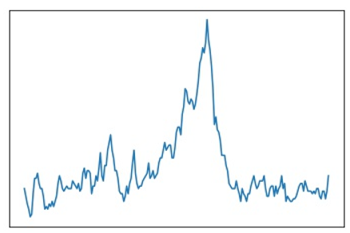
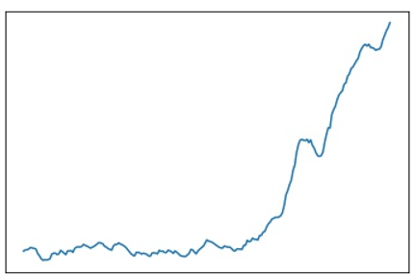
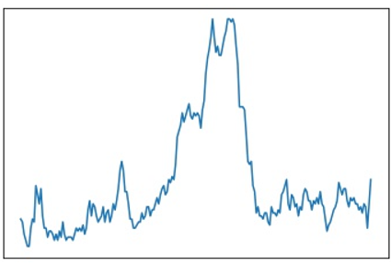
Img2vec 코사인 유사도
Total Container ships Number
SCFI
Total Container ships TEU
이렇게 봐서 비슷한걸 알 수 있을까?
이미지의 특징 벡터를 뽑아내고 거기에 코사인 유사도를 구한 것이라서 인간이 구분할 수 있을까?

Slide 7
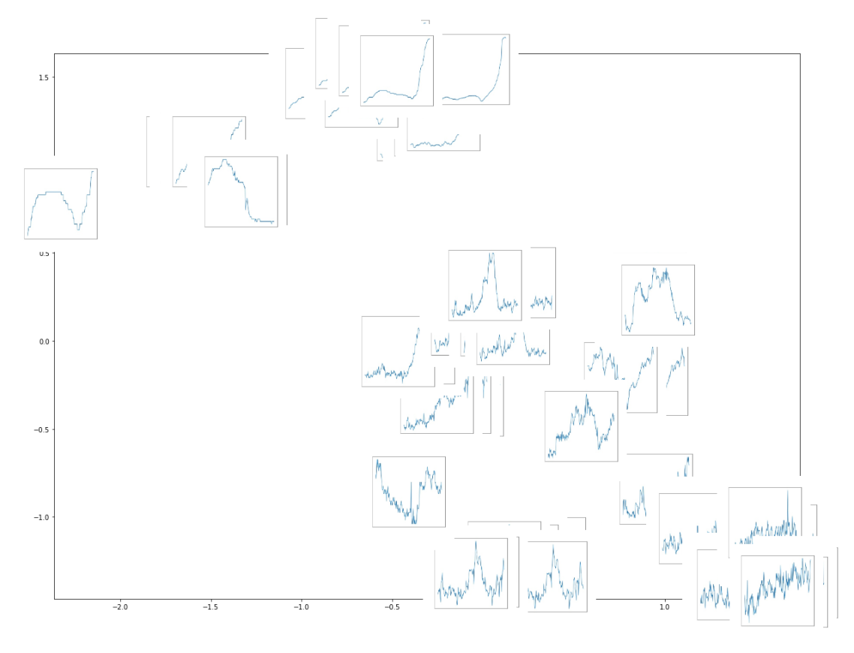
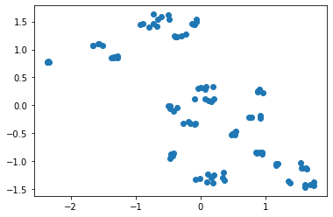
Img2vec with t-sne
이 중에 반전이 있는 것도 같은 cluster인 것을 보면 괜찮은 방법론인듯..?
t-sne : 높은 차원의 복잡한 데이터를 2차원에 차원 축소하는 방법
Notes:
https://github.com/simonlindgren/imagemonster

Slide 8
Dynamic Time Warping 개선
DTW 문제
직관적으로 이해가 안됨 : 실장님께서도 언급하신 내용이지만 절대값을 취하는 이유와 MIN 값을 더해주는 것에 대해 확실하게 이해가 안됨
(관련 공부를 더 하고 싶어도 설명하는 곳이 부족)
그냥 있는 방법론을 가져와서 쓴 것인지 이 방법론에 대해서 나의 인사이트가 들어간 것이 전혀 없음
그냥 맘에 안듦
새로운 방법론에서 갖춰줘야 할 필수 요소
Lag와 Scaled된 데이터와 유사도를 비교할 때도 최소 DTW만큼의 성능이 보장
Sequence의 길이가 달라도 적용할 수 있어야 함
알맞은(?) 각 TimeStep을 연결해줘야 함 (DTW의 기능)
설명가능해야 함

Slide 9
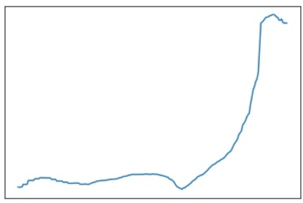
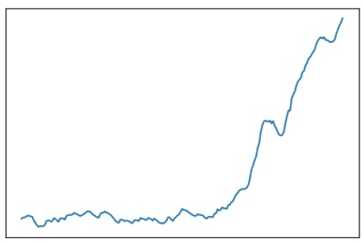
Dynamic Time Warping 개선 방법론
< Average Earnings>
< SCFI >
우리가 이 두 개의 그래프가 유사하다고 판단하는 근거는 지속된 횡보 이후에 떡상하는 형태이기 때문에
각 time step의 시계열 데이터 값에 집중하는 것이 아닌 time step 사이에 값의 변동에 집중 !
이를 위해서 Longest common subsequence에서 common subsequence만을 사용

Slide 10
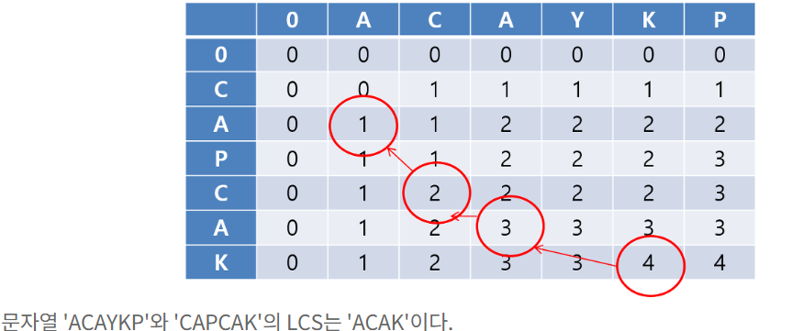

Dynamic Time Warping 개선 방법론
대표적인 문제점
우리가
데이터가 잘 안바뀌는 feature들도 잇음

Slide 11
최종 결론
기존 연구 : Time series data의 feature selection으로 correlation, random forest, VAR(?)
논문에 쓰고 싶은 것 : Pipeline
내가 생각했던 방법론은 문제가 많아서 이거 쓰면 될듯?
그리고 아직 해상운임지수에 dtw가 사용안된듯…?
OR COSINE
Mse, vector & cosine, gan
Correlation
이미지
DTW?
이제 여기서 공통 선택인지 아니면 한 번이라도 도출되면 사용할 것인지 생각
그리고 기존 연구보다 결과가 좋으면 정말 좋을듯~~
최종 변수

Slide 12
Q&A

